Slide 1
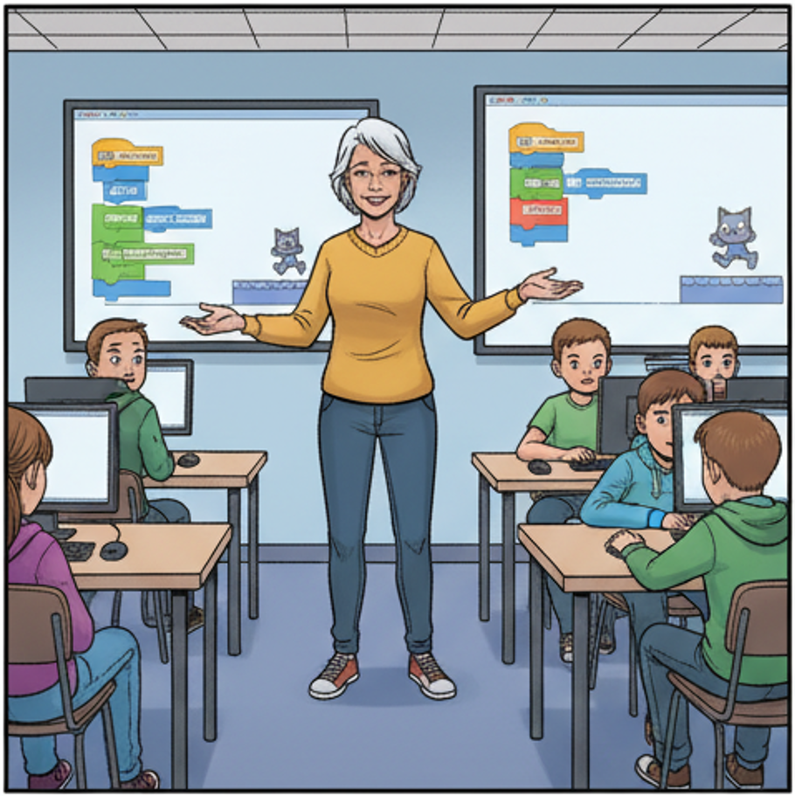
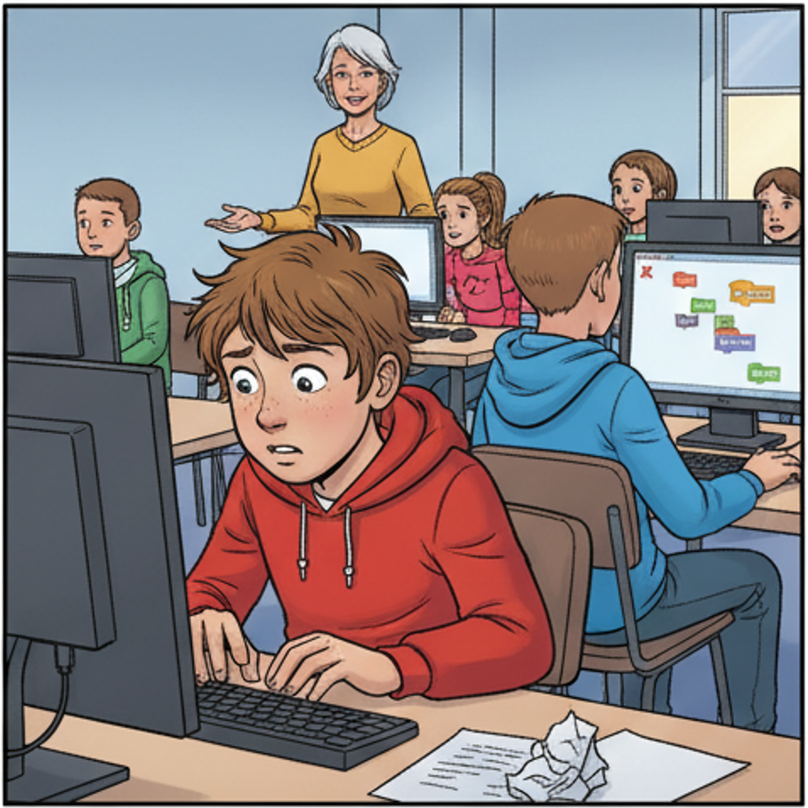
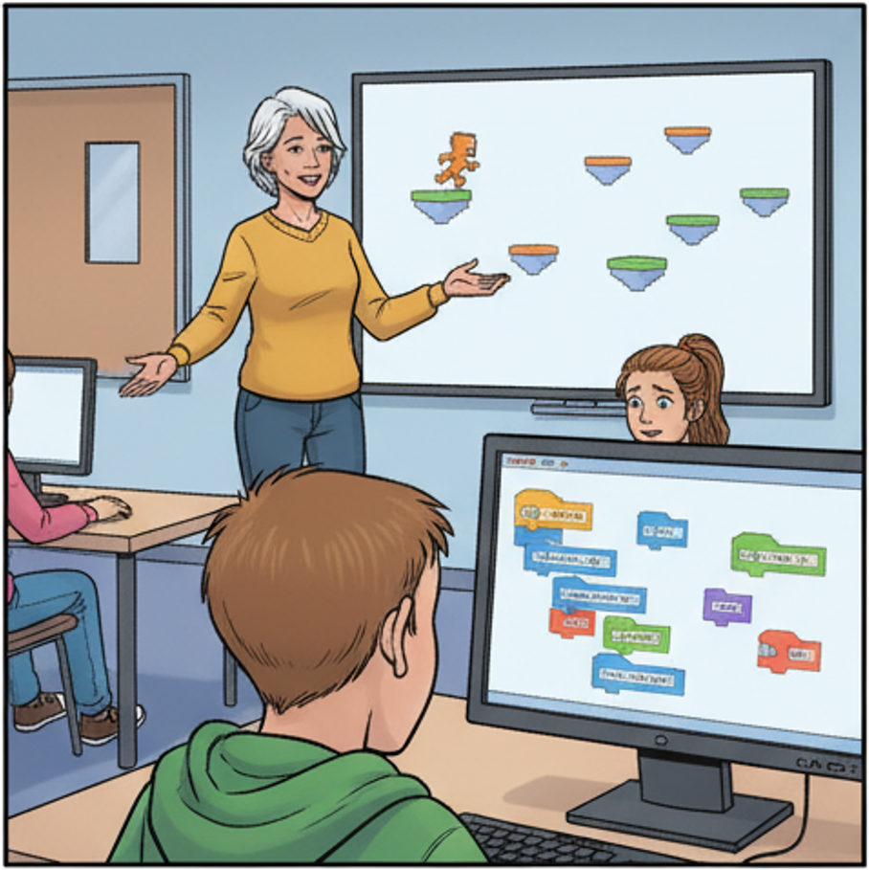
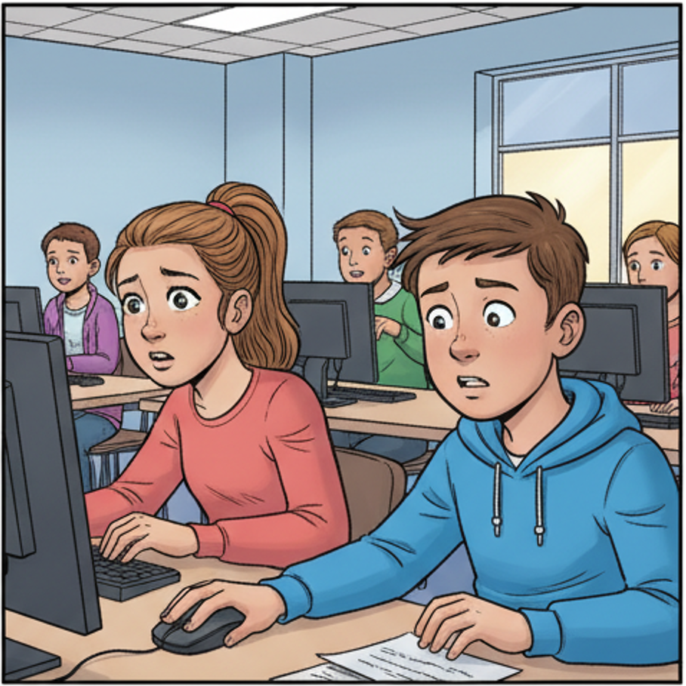
Heute steigen wir in die Grundlagen des Programmierens ein – mit einer blockbasierten Sprache.
Zuerst zeige ich euch die Oberfläche und dann üben wir mit einfachen Beispielen, wie man Abläufe, Schleifen und Bedingungen zusammenbaut.
Jetzt setzen wir alles in einem kleinen Jump‑and‑Run‑Spiel um.
Wie bekomme ich die Figur überhaupt zum Laufen?
Und was mache ich mit dieser Schleife?
Na toll, ich bekomme nicht mal den ersten Befehl richtig hin …
ERSTELLT MIT musely.ai

